Slide 1
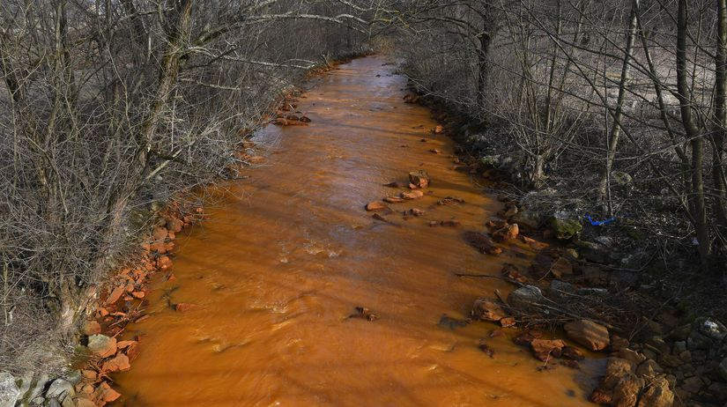
9. Jaká je hodnota pE ve vzorku kyselé důlní vody, který má
[Fe³⁺] = 7,03 × 10⁻³ M a [Fe²⁺] = 3,71 x 10⁻⁴ M?

Slide 3





Slide 4
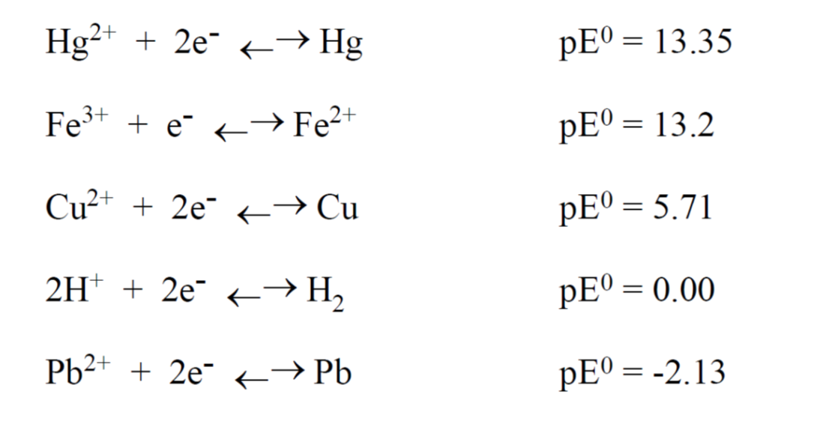

Slide 5
Za předpokladu koncentrace hydrogenuhličitanových iontů [HCO₃⁻] 1,00 × 10⁻³ M,
součin rozpustnosti FeCO₃ 3,5 × 10⁻¹¹ ,
součin rozpustnosti Fe(OH)₂ 8,0 × 10¹²
co byste očekávali jako stabilní sloučeniny železa při pH 9,5 a pE -8,0?

Slide 6





Slide 7




